Slide 1
Самая революционная новелла по мотивам 1917 года. Проектное предложение.
Выполнили:
Иванова Елизавета Владимировна:
Код на Python, написание сюжета, историческое консультирование
(специалистка по истории 1917 года)
Флигинская Екатерина Дмитриевна
Реализация проекта в движке Ren’Py, добавление визуальных материалов.

Slide 2
ЗАДАЧА ПРОЕКТА
Политический аспект истории революции 1917 года довольно труден для понимания людям, которые не углубляются в данную тему.
Наличие большого количества партий, политических групп и органов власти затрудняют понимание того, как разворачивались все политические процессы в революционный период.
Так как визуальные новеллы — довольно популярный игровой жанр, помещение истории Революции в него привлекает большее количество людей, изначально не заинтересованных в политике 1917 года, а сам жанр визуальных новелл подразумевает упрощение и лаконичность представляемой игрокам информации.
Главной задачей этого проекта является популяризация истории Революции 1917 года и, в частности, её политической и личностной составляющей.

Slide 3
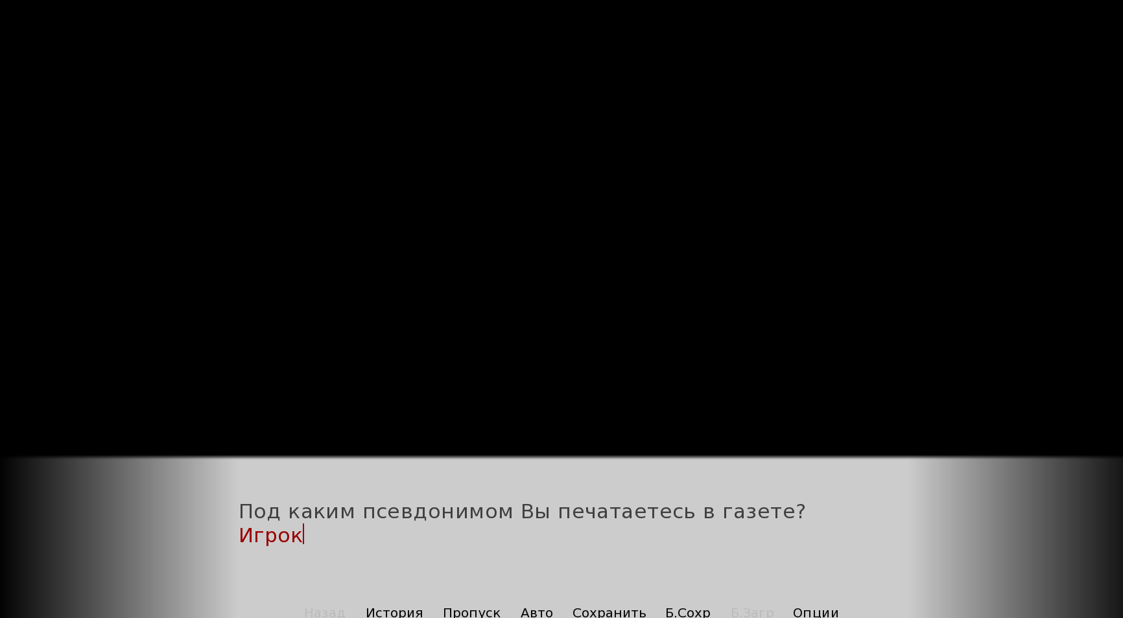
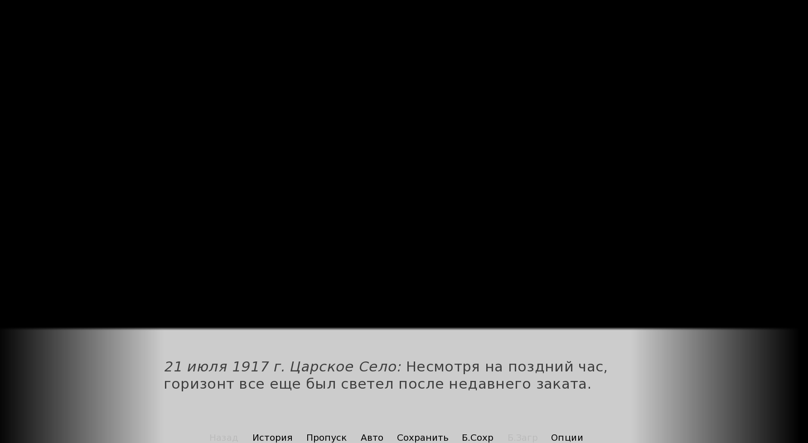
Смысл нашего проекта
Наш проект представляет демо-версию начального эпизода новеллы. По сюжету, игрок приезжает в Царское Село по поручению газеты, в которой он работает, и встречает в одном из парков А. Ф. Керенского, оказавшегося там.
На протяжении эпизода, Керенский описывает игроку политический контекст текущего момента (июля 1917 года) и задает вопросы об отношении игрока к тем или иным событиям и аспектам.
В конце этого диалога, игрок, по результатам сделанных им ответов, определяется в одну из трех крупнейших партий 1917 года или остается беспартийным.

Slide 4
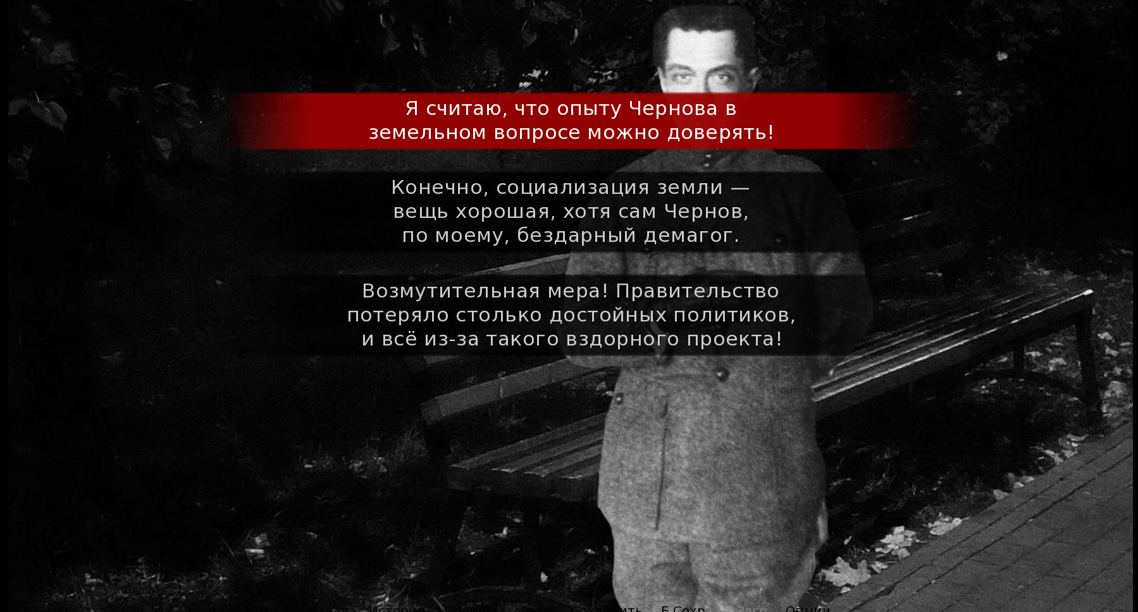
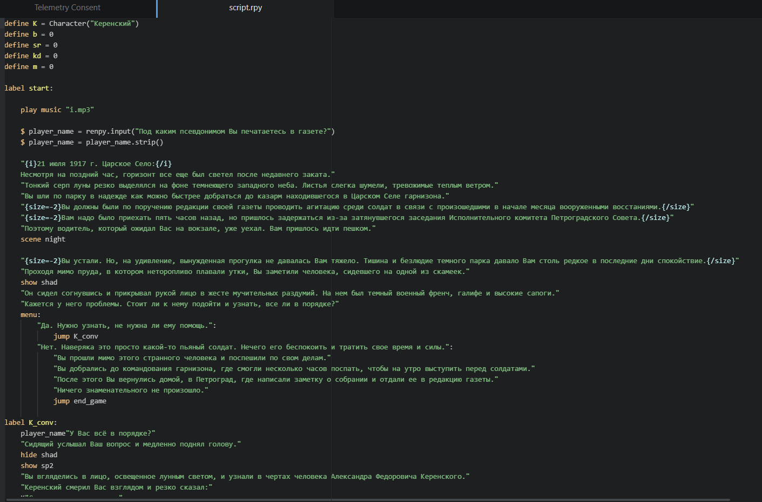
Использованные инструменты
Сам скрипт новеллы сделан с помощью языка Python. Для реализации новеллы мы пользовались такими способностями как операторы if, elif, else, простыми действиями с переменными (так как для выхода на определенную концовку нужен определенный набор стат), форматирование и оформление текста (добавление цвета, изменение формы и т.д.), f-строки для внедрения имени игрока.
Для добавления визуальной составляющей в нашу новеллу для ее большего разнообразия мы пользовались движком Ren’Py, который создан на базе Python и предполагает написание скрипта с его помощью.

Slide 5
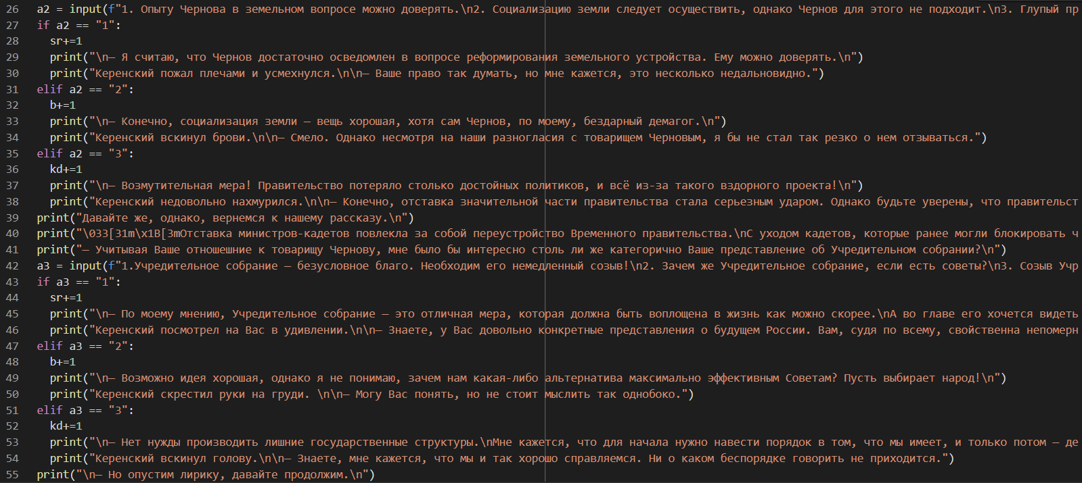
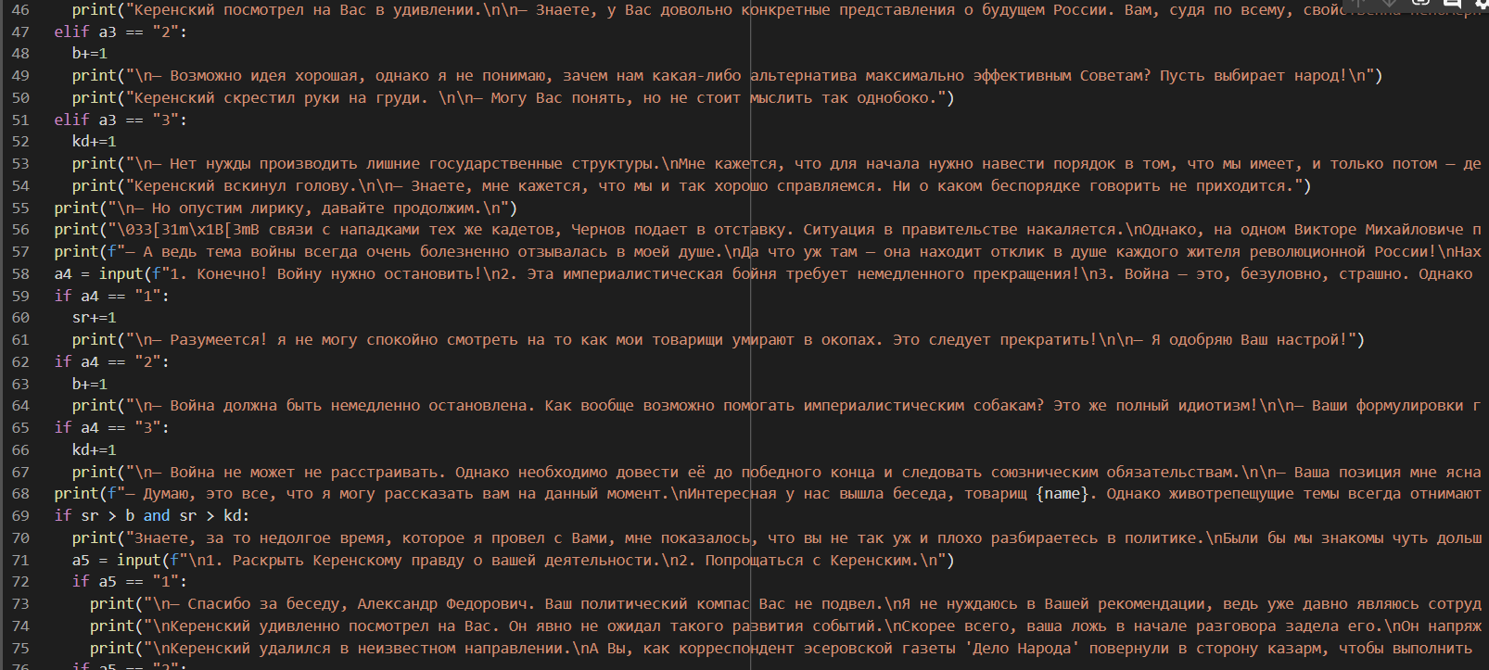
ССЫЛКA НА ВАЖНУЮ ШТУКУ
.
Блокнот Google Colab:
https://colab.research.google.com/drive/1SwnMdyKH-OG477J0EJiK3urJ8t5P-4tp?usp=sharing

Slide 6
